Slide 1
Titre projet: Farandole de jeux
Description: site web permettant de s’enregistrer et de se connecter (les mots de passes sont hachés), de jouer à des jeux (avec musique, bruitage, et avec un tableau des scores pour les 5 meilleurs joueurs) et d’accéder à un chat. Le high score personnel de chaque utilisateur est enregistré dans une base de donnée.
Membres de l’équipe er rôle:
- Arthur Cochennec (CSS + tout le back-front de l’application web)
- Corentin Dumortier-Piraud (CSS + développement des jeux)
Technologies utilisées:
- Environnement de développement intégré: Pycharm (Python).
Framework: Flask.
Base de données: SQLite.
Hachage des mots de passe: Bibliothèque « werkzeug. security » (notamment les fonctions « generate_password_hash » et « check_password_hash ».
Chat en temps réel: Bibliothèque «Socket.IO»
Pour gérer les sessions, les formulaires d’enregistrement/connexion: Bibliothèque « Flask-Login».

Slide 2
Bugs et problèmes généraux
Bugs et problèmes (Les bugs et problèmes spécifiques à certaines pages seront décrits après):
Le CSS n’est pas optimisé. Beaucoup de pages nécessiteraient d’être retravaillées à ce niveau-là.
Si un utilisateur supprime son compte, un nouvel utilisateur pour réutiliser son pseudo. Ce qui peut provoquer des problèmes vis-à-vis du chat ou du tableau des scores.
Ce site est optimisé pour un écran de taille 1920 * 1080. L’utiliser sur un autre type de résolution pourrait perturber la mise en page.
- Les boutons de confirmation n’ont aucun style particulier, se qui fait tache dans la mise en page.
Maintenant, nous allons décrire le site page par page.

Slide 3


Preface
Description: Page d’accueil du site, permet d’accéder aux pages de connexion et d’enregistrement.
Sert également de page de redirection quand un utilisateur déconnecté essaye d’accéder à des pages nécessitant d’être connecté.
Bugs: Les boutons tremblent quand on maintient la souris à une certaine distance.

Slide 4
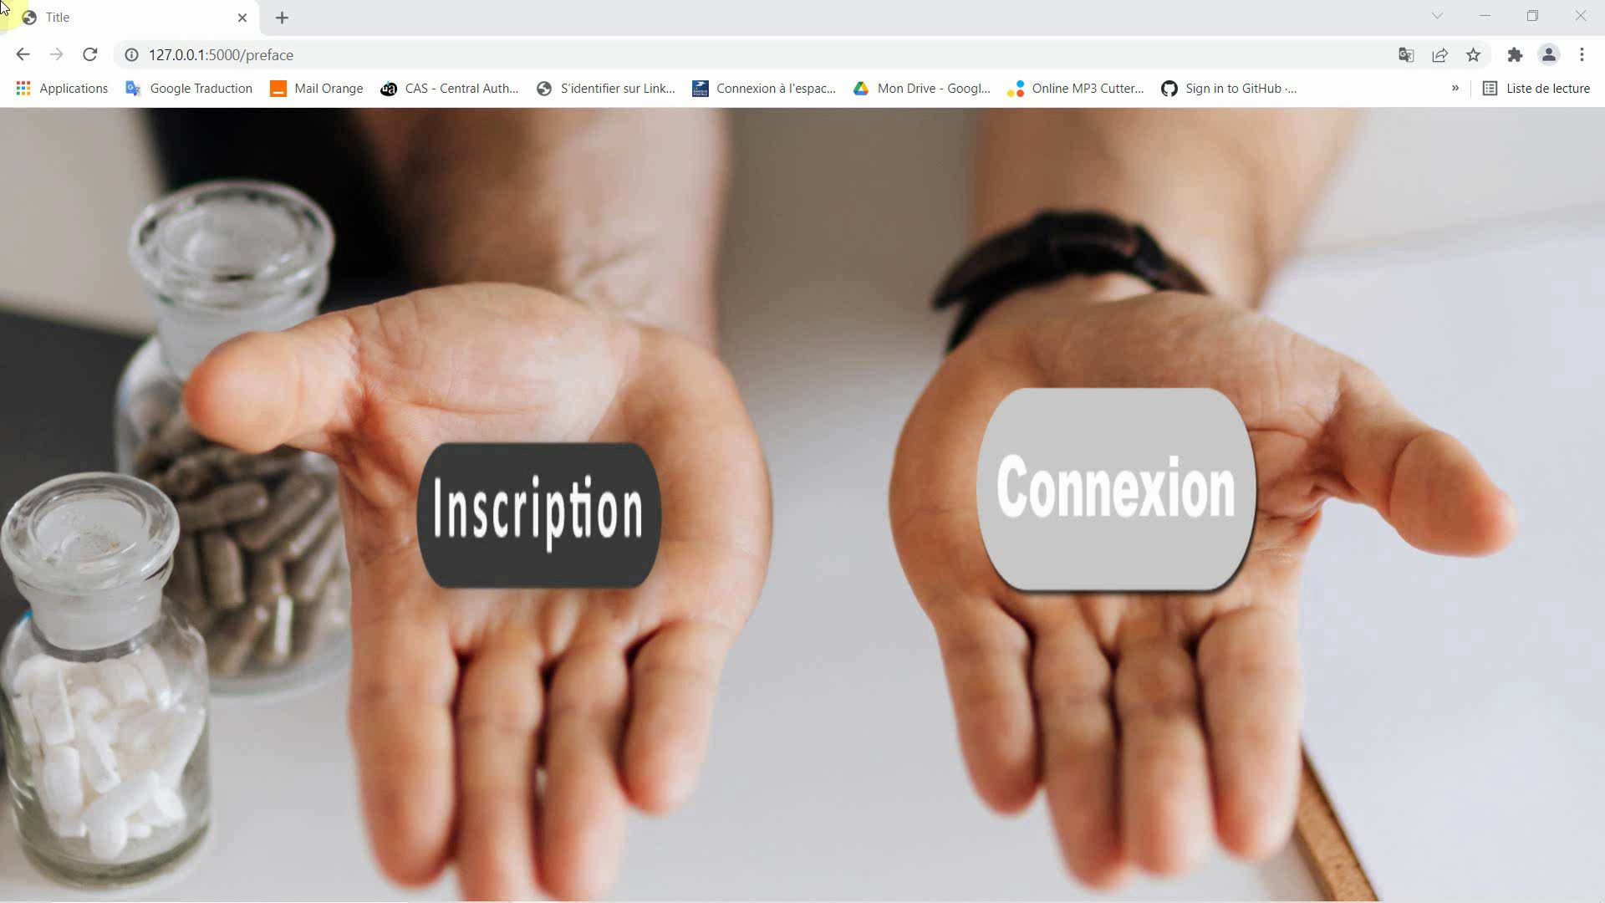

Slide 5
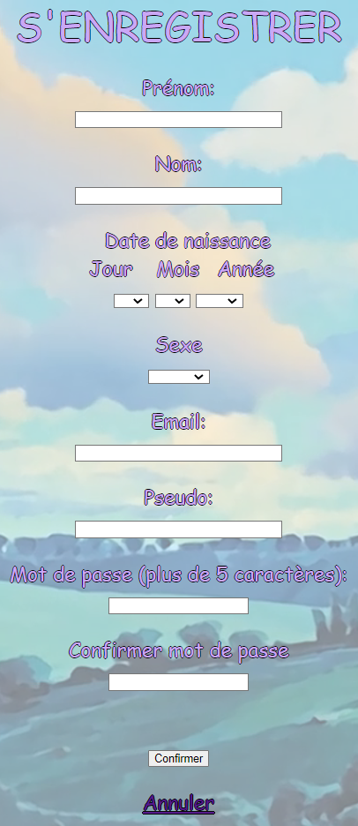
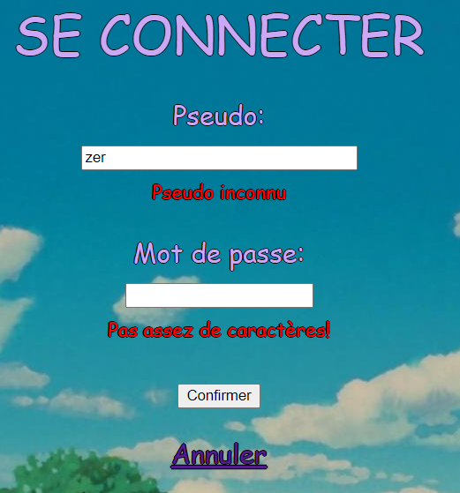
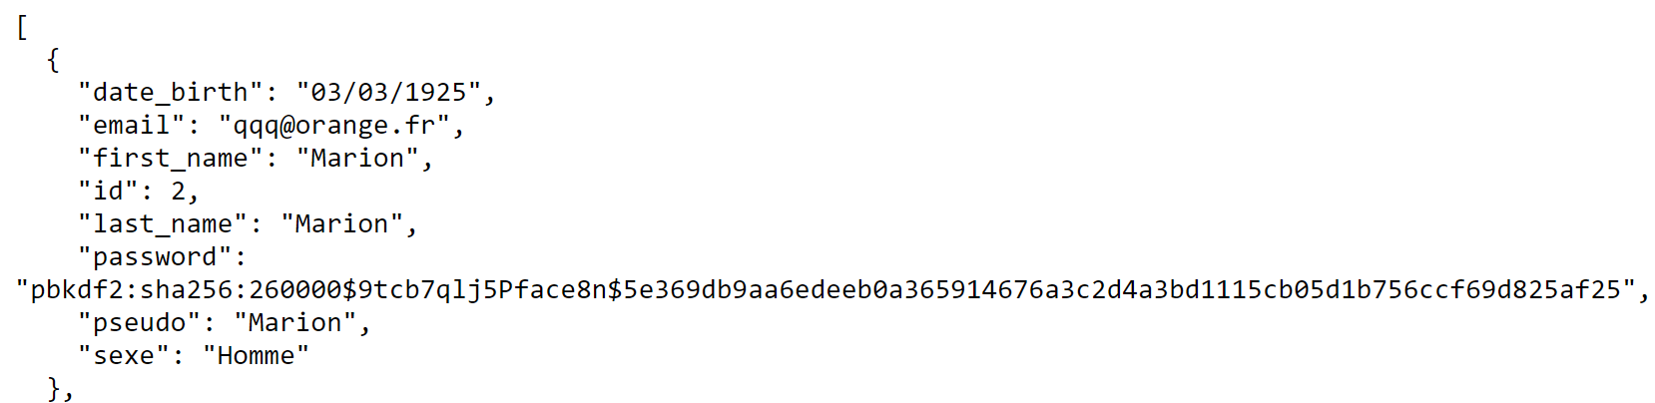
Login / Register
Description: 2 Pages servants à se connecter ou s’enregistrer, redirige vers la page principal (=/= préface) une fois connecté ou enregistré (s’enregistrer provoque une connexion). Sait détecter les informations erronés (adresse mail non valide, pseudo déjà pris, date de naissance impossible…).
Les mots de passes sont hachés.
Bugs: Aucun trouvé
Mot de passe haché

Slide 6
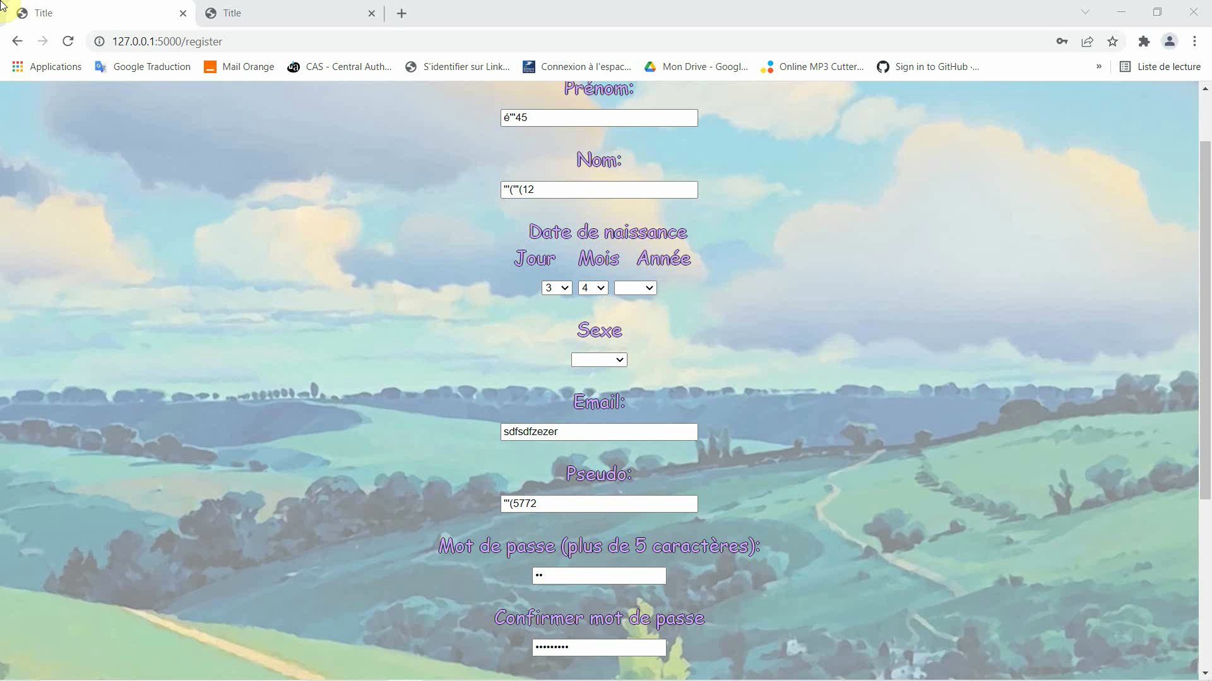

Slide 7
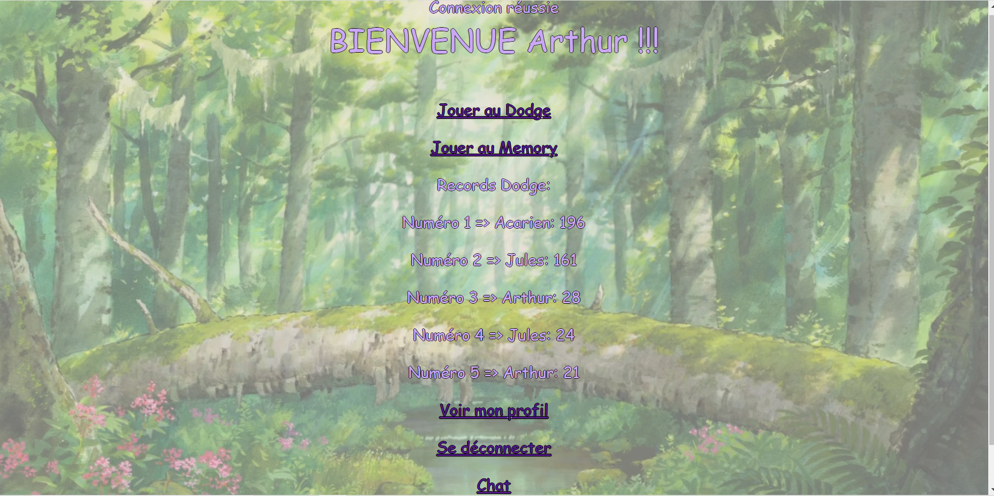
Main Page
Description: Page principale. Affiche les 5 records du jeu « Dodge » et permet d’accéder aux jeux, au chat et à d’autres fonctionnalités. C’est également la page sur laquelle est redirigé l’utilisateur si il tente d’accéder connecté à la page de préface, de connexion ou d’enregistrement.
Bugs: Aucun trouvé.

Slide 8
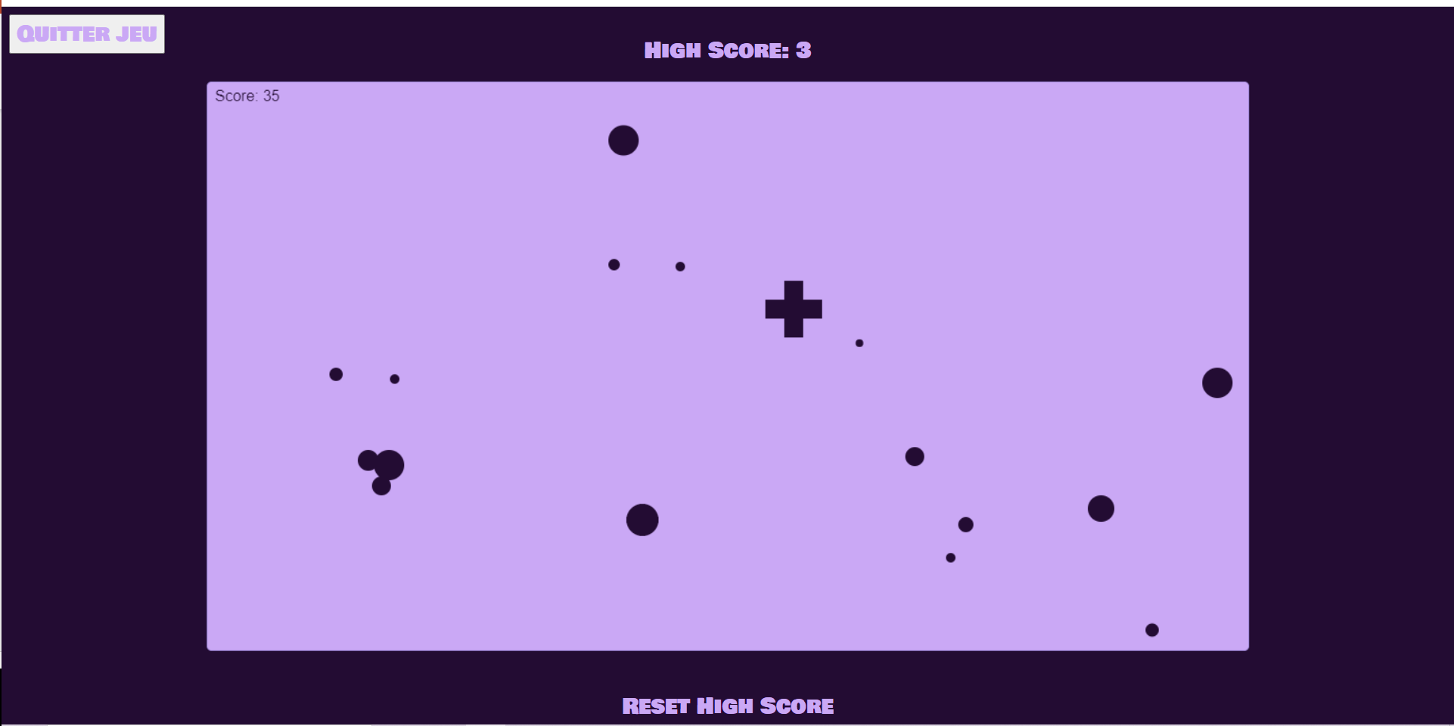
Jeu Dodge
Description: Le but est d’éviter les balles le plus longtemps possible avec les flèches directionnelles. Le score s’incrémente de 1 à chaque fois qu’une balle touche un mur. Le High score est mis à jour et sauvegardé sur une base de donnée. Il y a de la musique et des bruitages, et si le score est dans le top 5, mets à jour automatiquement le tableau des scores.
Bugs: Aucun trouvé.

Slide 9
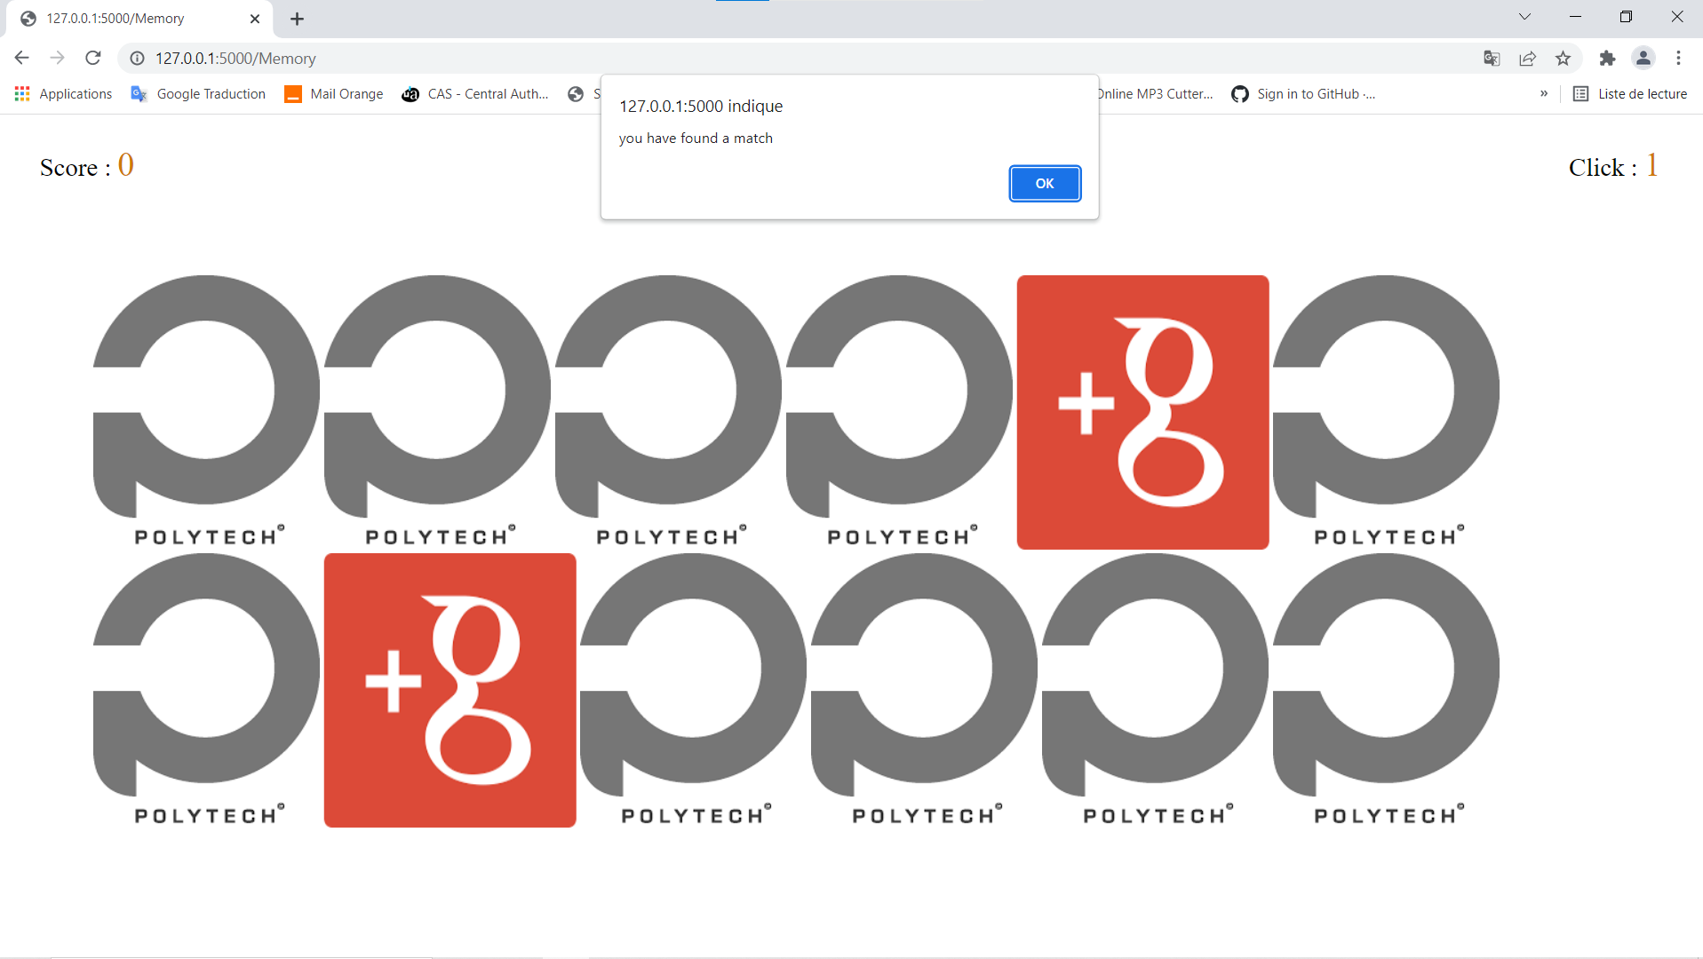
Jeu Memory
Description: Jeu de mémoire où il faut retrouver les paires d’images. Ce jeu n’est pas finalisé et contient donc de nombreux problèmes.
Bugs: Pas de bouton pour quitter le jeu, images se décalent, possibilité de recliquer sur une paire déjà trouvée, non-détection d’une paire…

Slide 10
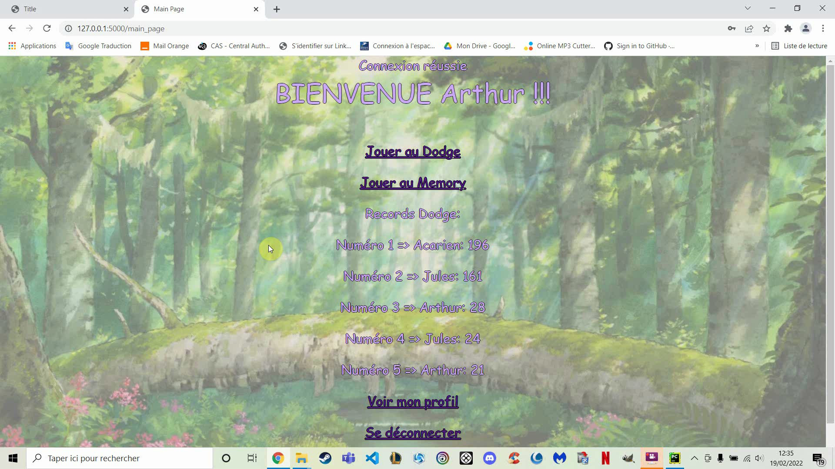

Slide 11
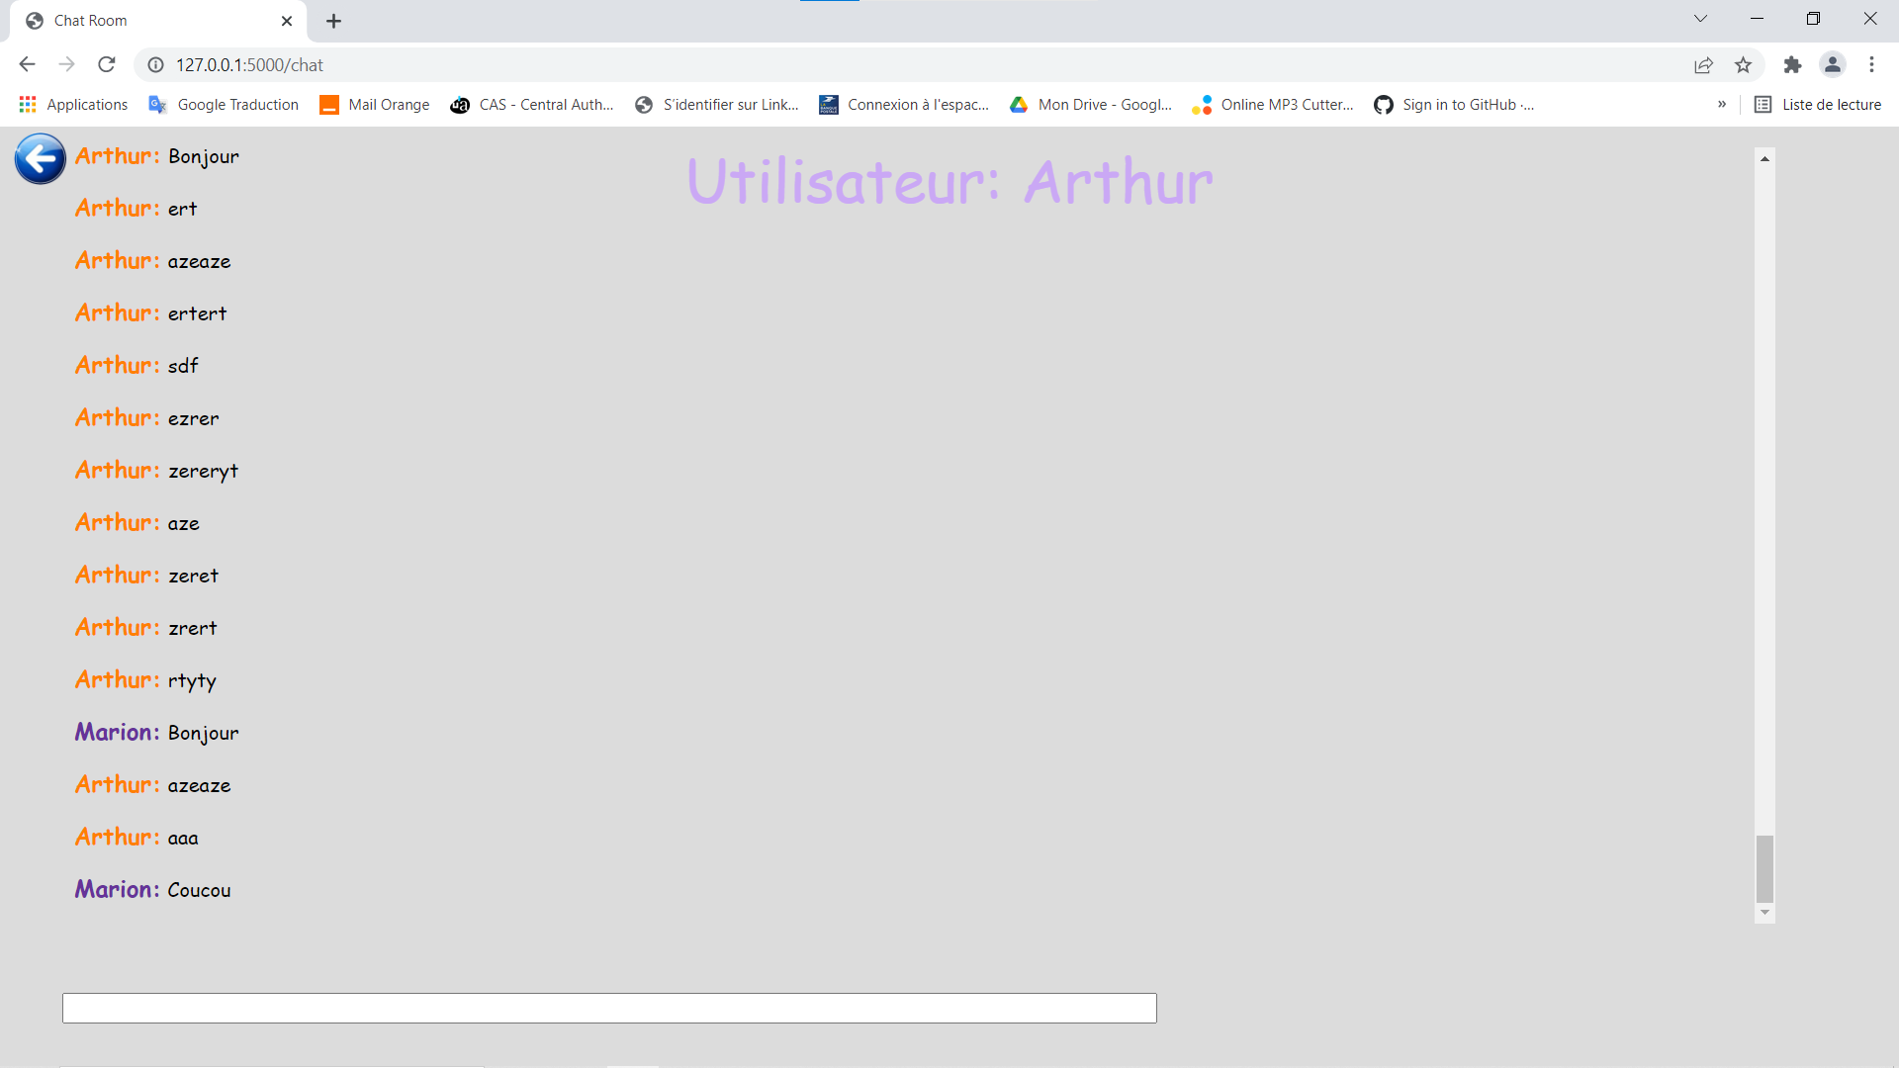
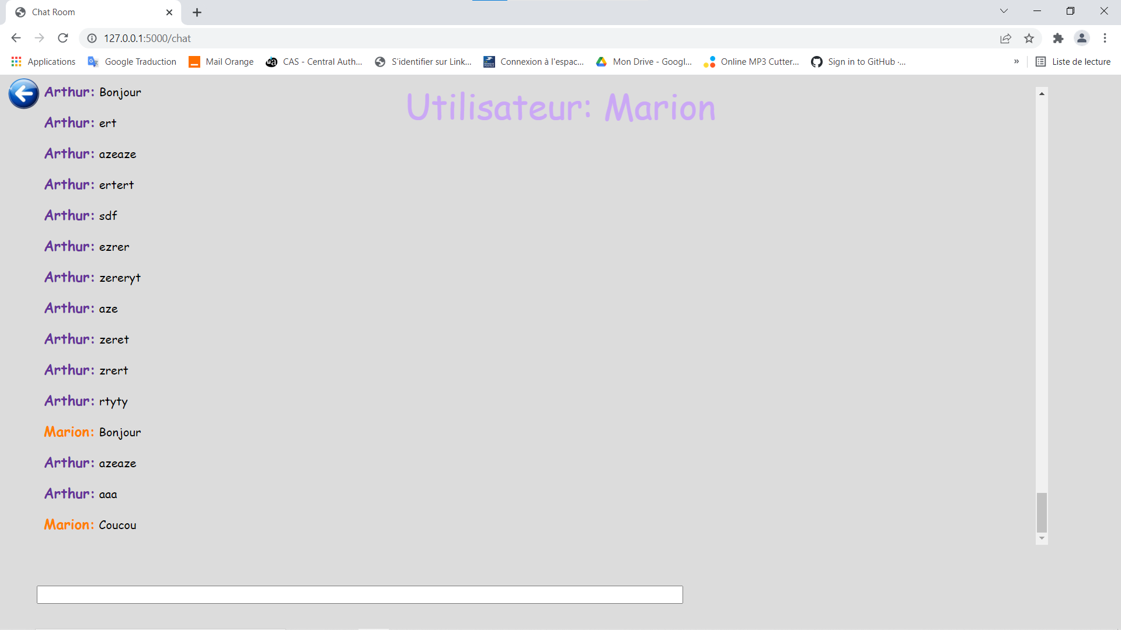
Chat
Description: Chat permettant aux utilisateurs connectés de discuter. Seuls les 200 derniers messages sont chargés. Les messages de l’utilisateur sont en orange et ceux des autres en violet. Il y a un bouton retour. La barre de défilement se décale automatiquement vers le bas à chaque nouveau message, sauf si on ne se trouvait pas tout en bas avant ce nouveau message.
Bugs: Pas très esthétique. Si l’ordinateur utilisé a une résolution autre que 1980*1080, le décalage automatique vers le bas peut avoir quelques problèmes.

Slide 12
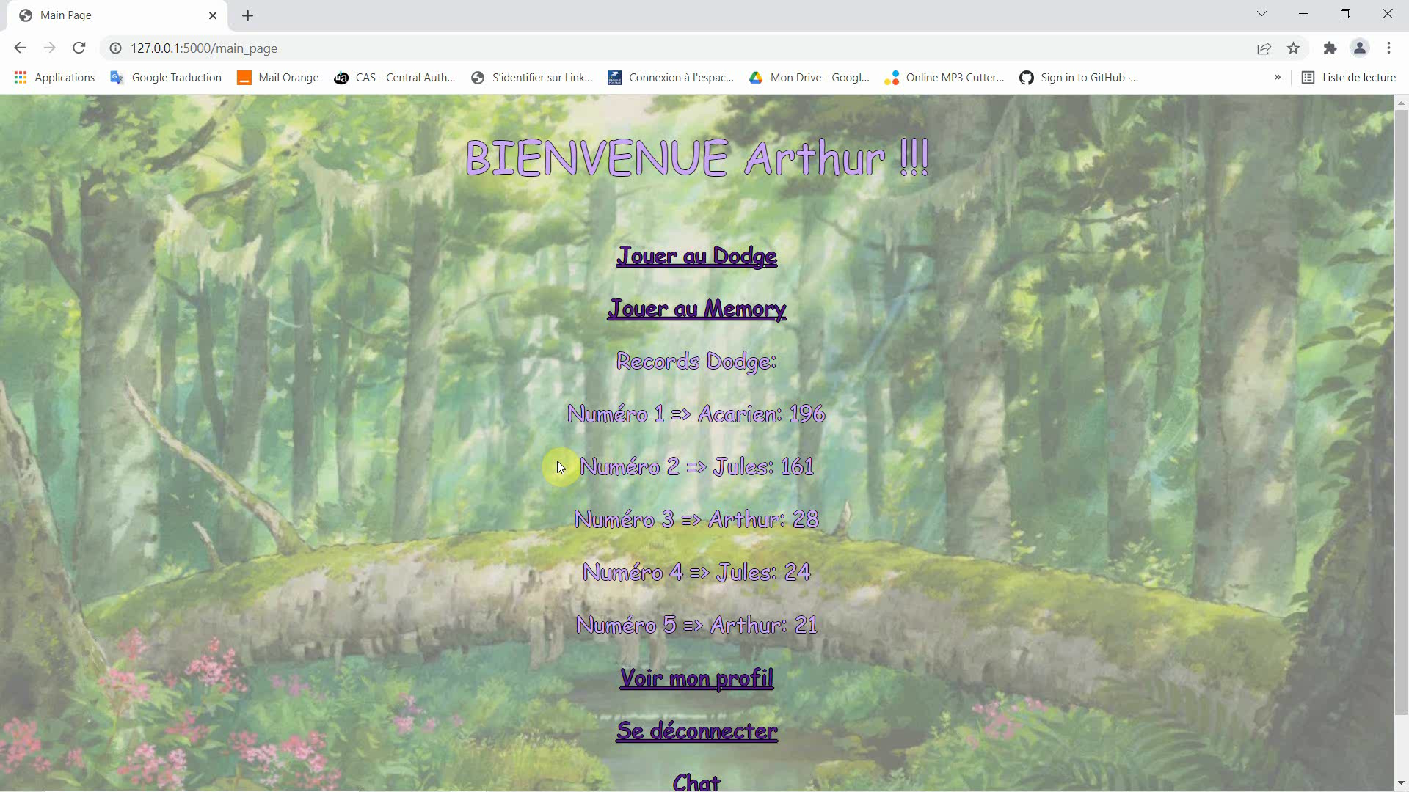

Slide 13
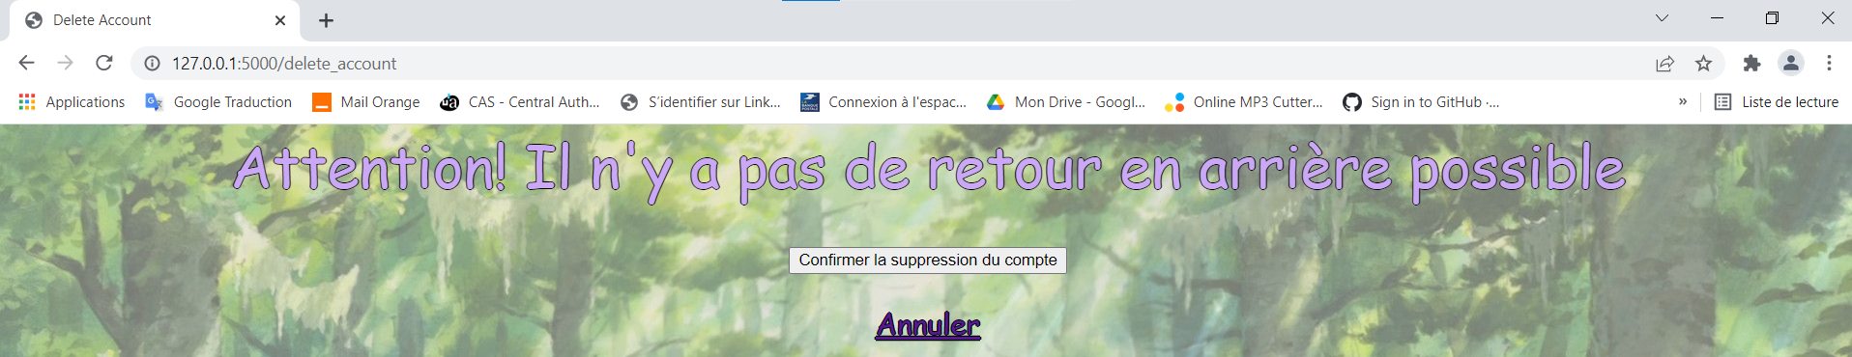
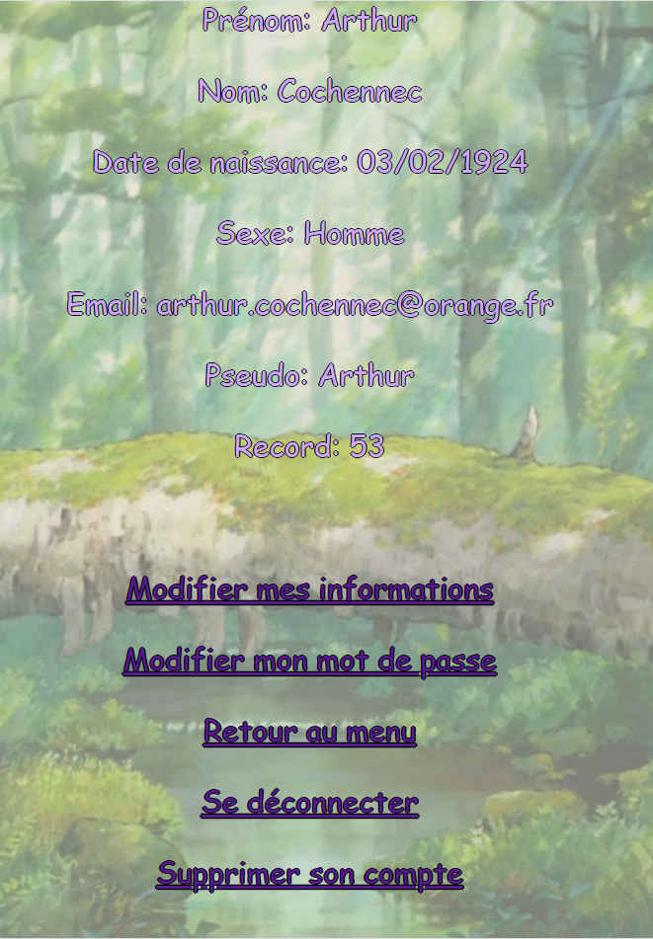
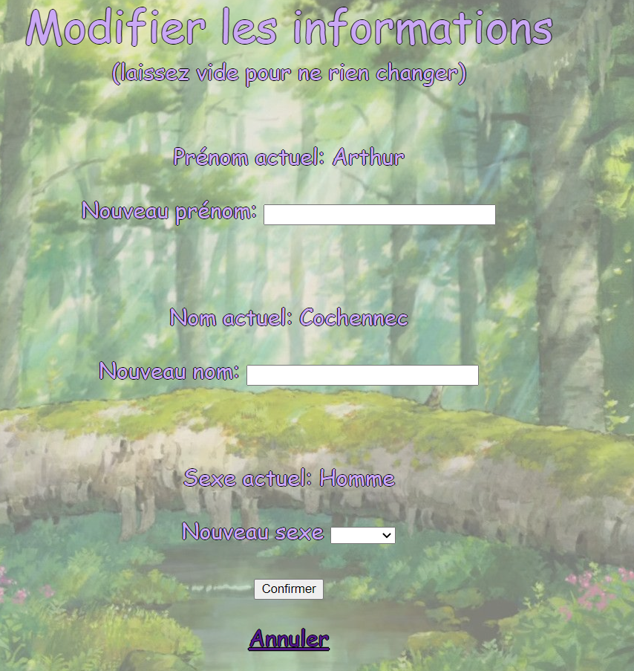
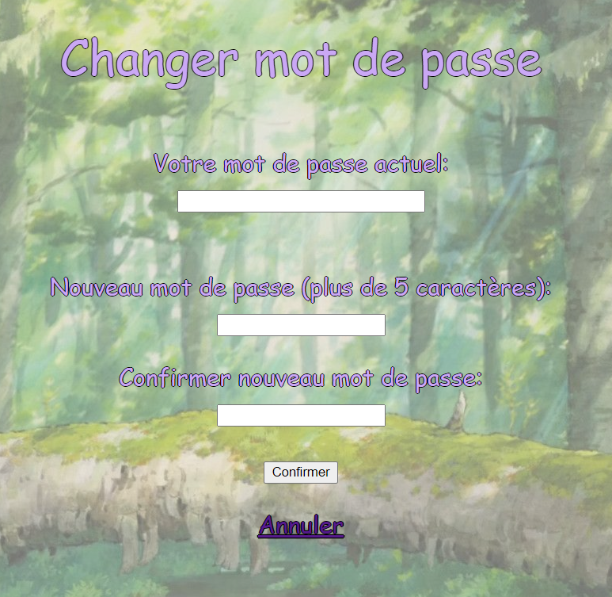
Profil
Description: Page d’informations qui permet d’accéder à quelques autres pages permettant de changer son mot de passe, ses informations… Mais également de supprimer son compte.
Bugs: Aucun trouvé.

Slide 14
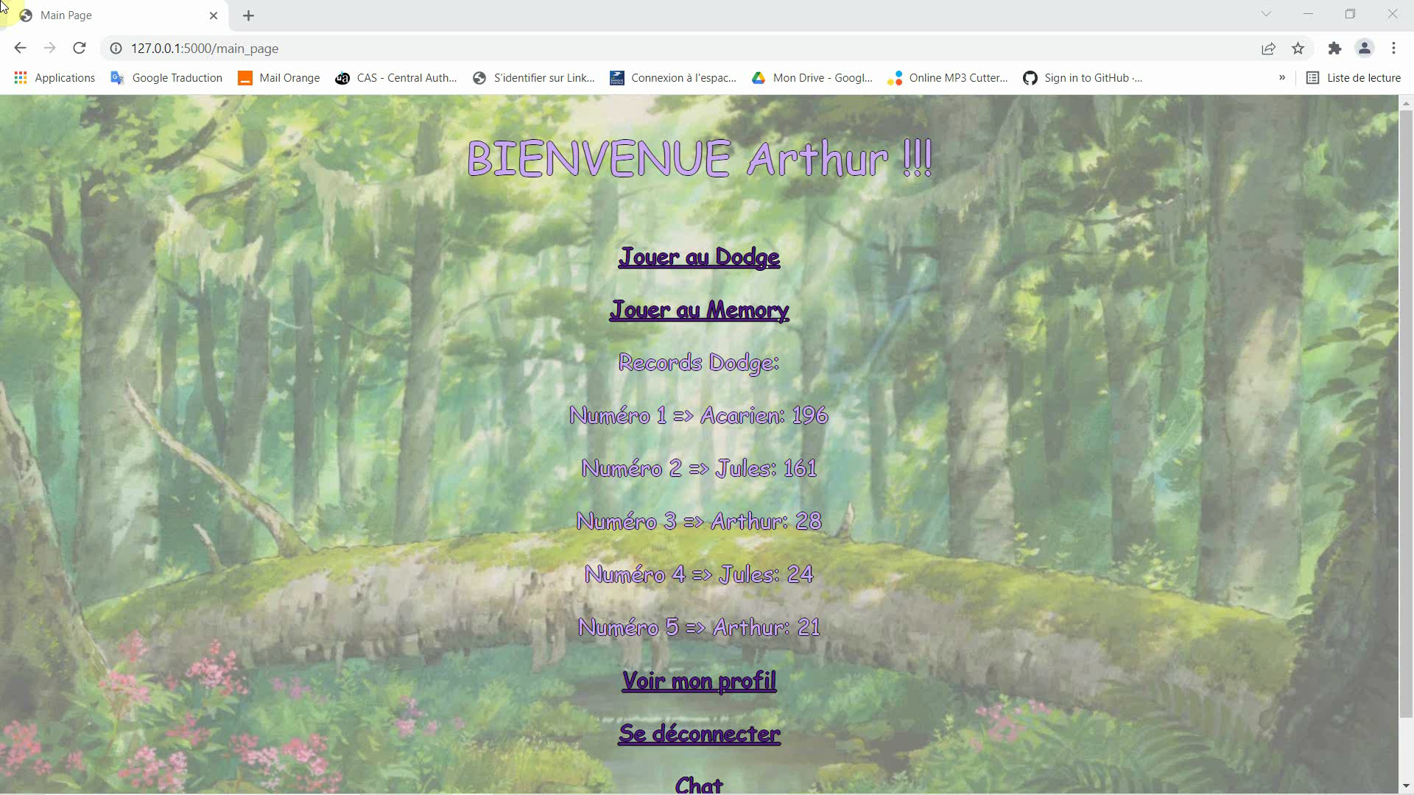

Slide 15
FIN

